Slide 1
Лабораторная работа № 6
Число молекул в атмосфере

Slide 2
Постановка задачи № 1
Вычислить полное число молекул N в атмосфере
Математическая модель
$$N= \frac{4πR^{2}p_{0}}{μg}N_{A}$$

Slide 3
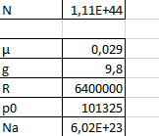

Реализация задачи средствами MS Excel
Таблица состоит значений $R$, $p_{0}$, $μ,g, N_{A}$, где $R −радиус Земли$, $p_{0}$ - нормальное атмосферное давление, $μ −средняя$ $молярная$ $масса$ $воздуха,g −ускорение свободного падения, N_{A}−$ число Авогадро.
N – число молекул в атмосфере.

Slide 4
Постановка задачи № 2
Построить зависимость давления газа от высоты в однородном поле тяжести и исследовать его.
Математическая модель
$$p= p_{0}e^{−\frac{μgh}{RT}}$$

Slide 5
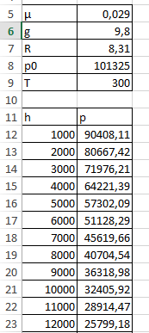

Реализация задачи средствами MS Excel
Таблица состоит из $R$, $p_{0}$, $μ,g$, где $R −$ универсальная газовая постоянная, $p_{0}$ $−$ нормальное атмосферное давление, $μ −средняя$ $молярная$ $масса$ $воздуха,g −$ $ускорение$ $свободного$ $падения, T −$ температура.
Высота h взята с шагом 1000, h$∈\left(1000, 10500\right).$

Slide 6

График зависимости давления газа от высоты в однородном поле тяжести

